Slide 1
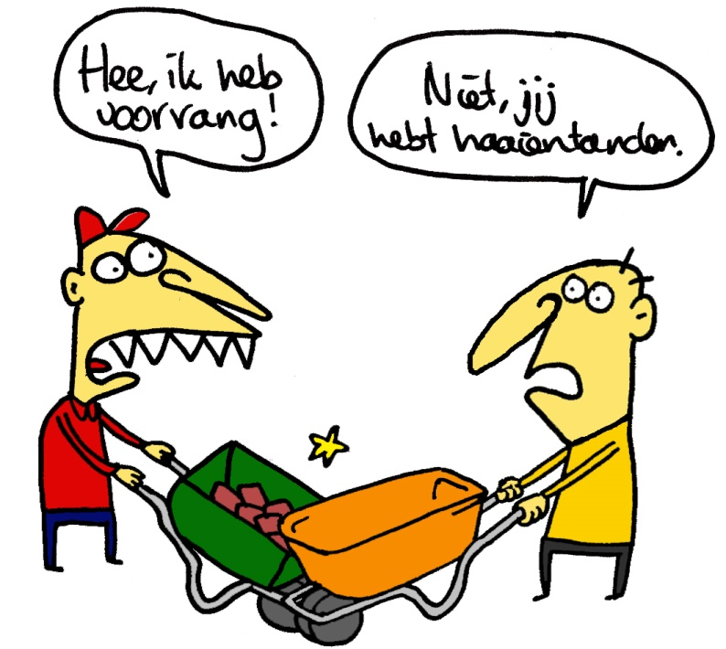
De voorrangsregels
Wie heeft er voorrang?
Voorrang van rechts
STOP-bord / STOP-streep
Haaientanden
Verkeerslichten
Bevelen van een agent

Slide 3
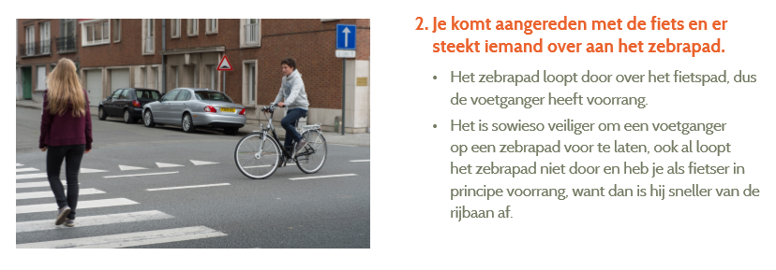

Slide 7
Even oefenen...
Je kan nog verder oefenen met het werkblad
Onderdelen van de rijbaan + voorrang

Slide 8
En dan nu: OEFENEN MAAR !

